Slide 1
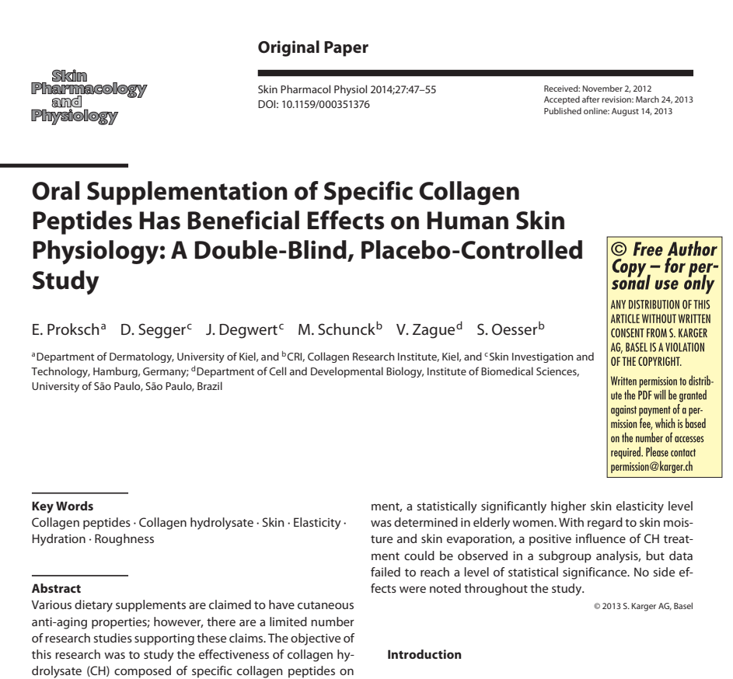
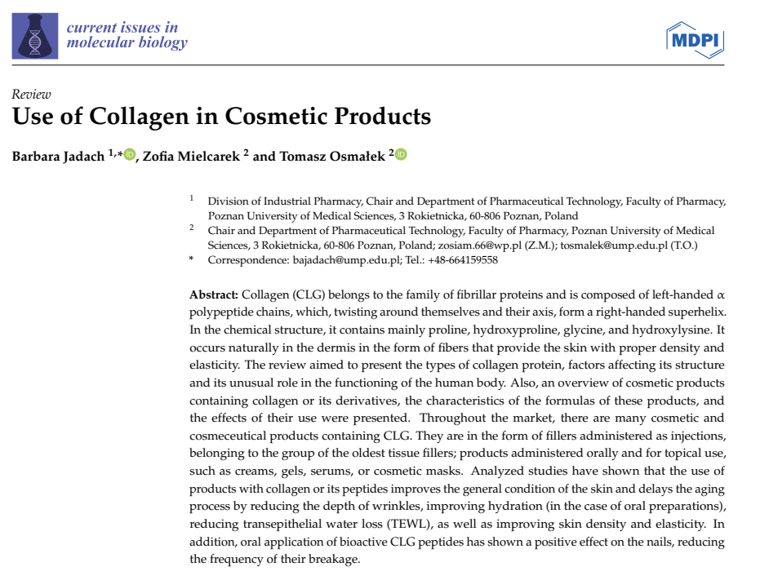
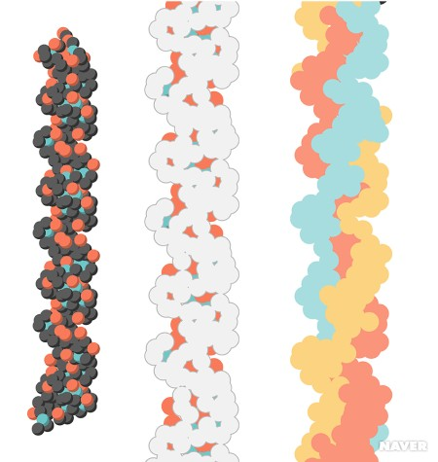
모든 연령에게 중요한 콜라겐
먹는 콜라겐 효과가 없다?
콜라겐이란
콜라겐은 피부 수분 양에 관여하기 때문에 콜라겐이 풍부한 음식을 섭취하면 피부 노화, 관절 약화, 혈관 손상을 방지할 수 있다고 흔히 알려져 있다.
*논문출처 : 네이버 지식백과, 생화학백과
체내 콜라겐의 수치는 25세부터 감소하기 시작하여 50세 이후 급격히 감소하고 60세 이후에는 단백질의 체내 합성이 중단됩니다.
그러나 체내 콜라겐 합성의 감소는 성인기에만 국한되지 않습니다. 체내 콜라겐 농도의 감소는 유전적, 호르몬적으로 결정되는 젊은층에서도 관찰될 수 있습니다.
*논문출처 : Use of Collagen in Cosmetic Products
경구로 섭취하는 콜라겐 가수분해물은 피부 건강에 대한 효과를 오랫동안 지속되는 것으로 보이며, 특히 50세 이상 여성의 경우 그 효과가 두드러집니다.
장기간에 걸친 콜라겐 가수분해물 섭취는 피부 건강에 긍정적인 영향을 미치는 것으로 보입니다.
*논문출처 : Oral Supplementation of Speciﬁc Collagen Peptides Has Beneﬁcial Effects on Human Skin Physiology: A Double-Blind, Placebo-Controlled Study

Slide 2
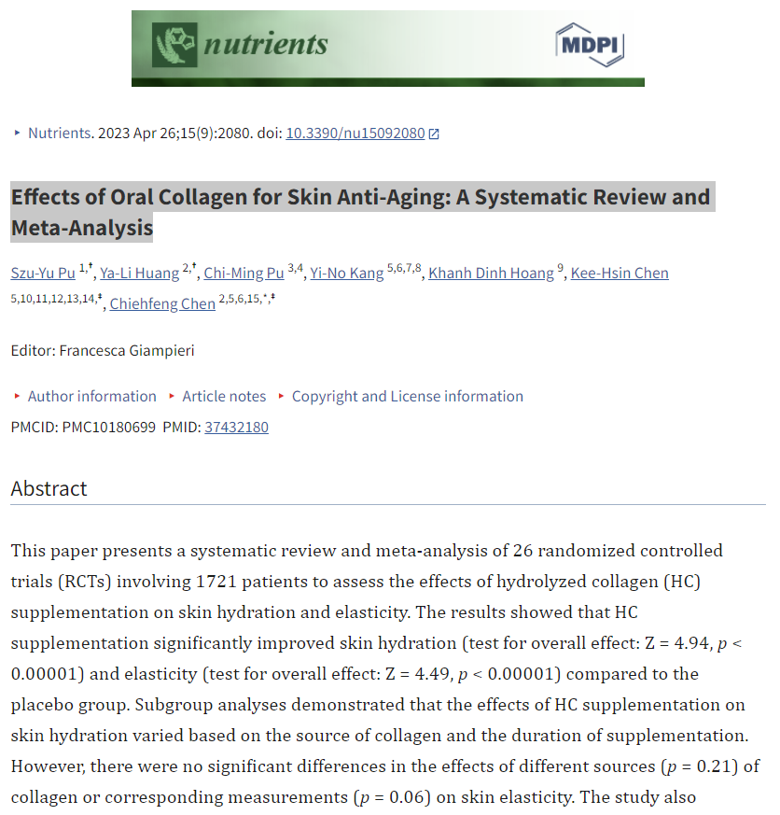
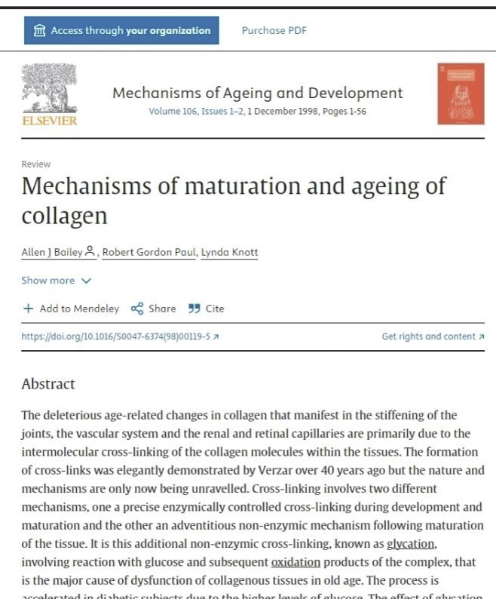
꾸준한 섭취가 중요한 이유
콜라겐 섭취가 중요한 이유
연구 결과는 콜라겐 보충이 피부 수분과 탄력을 개선할 수 있다는 것을 보여주었습니다. 또한 콜라겐을 단기간 섭취하는 것보다 장기간 섭취하면 피부 수분 공급과 탄력에 더 유리한 효과를 얻을 수 있습니다.
*논문출처 : Effects of Oral Collagen for Skin Anti-Aging: A Systematic Review and Meta-Analysis
콜라겐 합성은 노화에 따라 꾸준히 감소하며, 이후 노화로 인해 대부분의 조직에서 10배나 감소합니다.
*논문출처 : Mechanisms of maturation and ageing of collagen

Slide 3
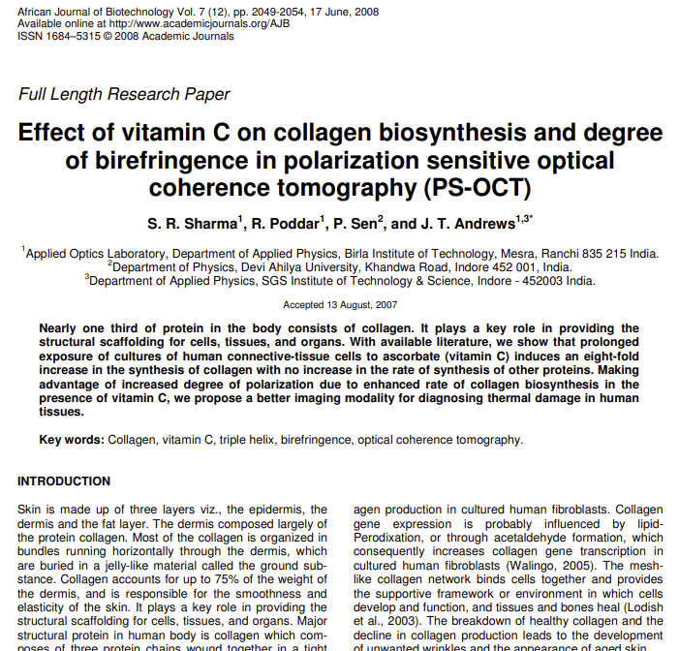
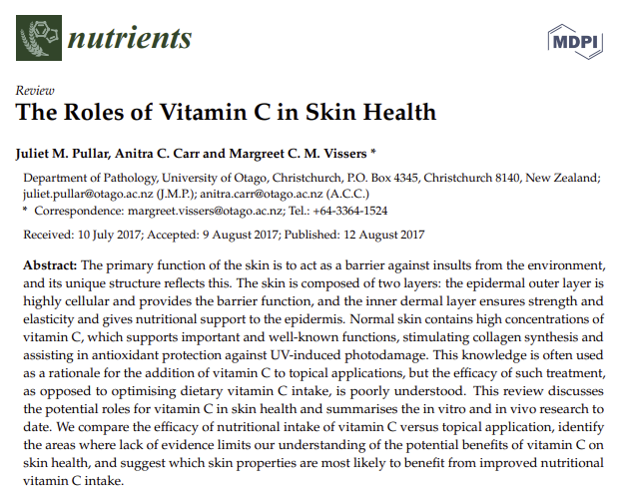
비타민C 콜라겐과 함께
먹어야하는 이유
비타민C 콜라겐과 함께
먹어야하는 이유
비타민C를 투여하면 PS-OCT의 진단능력이 8배 향상되어 콜라겐의 생합성이 증가한다.
*논문출처 : Effect of vitamin C on collagen biosynthesis and degree of birefringence in polarization sensitive optical coherence tomography
정상 피부에는 중요하고 알려진 기능을 가진 고농도 비타민 C가 함유되어 있어 콜라겐 합성을 자극하고 자외선으로 인한 광손상에 대한 항산화 보호를 돕습니다.
*논문출처 : The Roles of Vitamin C in Skin Health

